Slide 1
Тыва Республиканың
Каа-Хем кожууннуң Сарыг-Сеп суурунуң муниципалдыг бюджеттен хандырылгалыг школа назыны четпээн чаштарга каттыштырган хевириниң
5 дугаар «Дамырак» аттыг уруглар сады
Ырактан өөренир арга-биле өөредилгениң темазы
«Күш-ажыл»
Ортумак бөлүк (4-5 хар)
Март 25-тен март 31-ге чедир
Кичээл 20 минут
Кижизидикчи башкы: Дапыян З.В.
Сарыг-Сеп, 2024чыл

Slide 2
Хүндүлүг ада-иелер!
Уругларыңар биле өөренип олургаш чурукка тыттырып алырын дилээр-дир бис, база бөлүүңерниң вайбер бөлүүнче азы болза кижизидикчи башкыңарның хуу арынынче чортуп бээриңерни дилеп тур бис

Slide 3
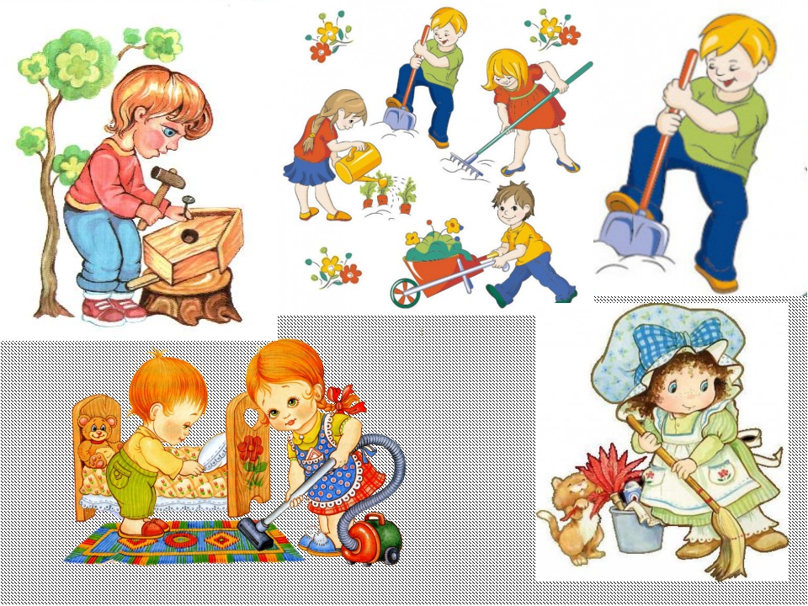
Күш ажыл дугайында урууңарга чугаалап бериңер

Slide 4
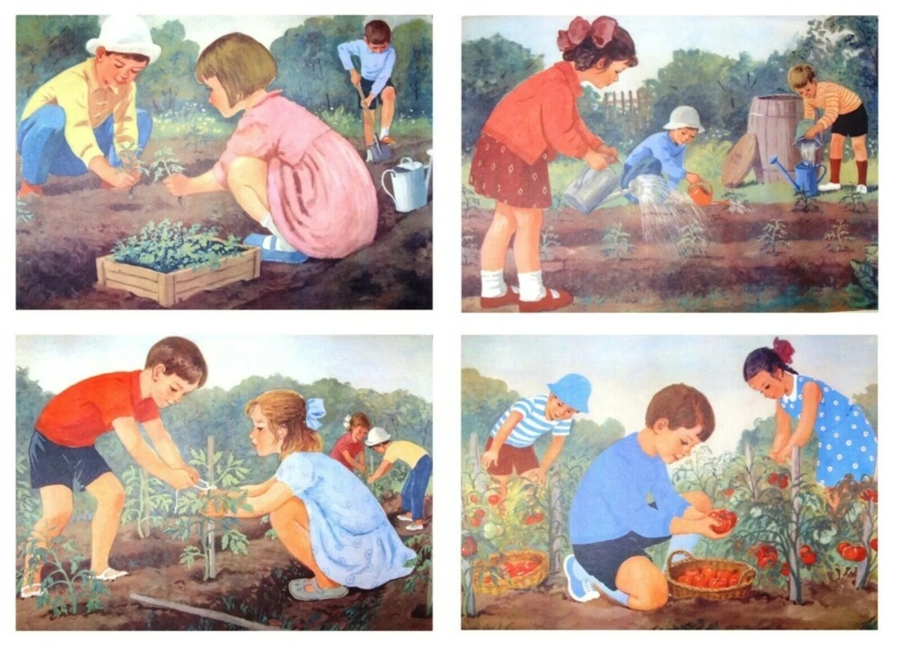
Күш ажылды даштыгаа агаарлыг черге база кылыр

Slide 5
Күш ажыл дугайында улегер домактарны урууңарга чугаалап бериңер
Күш-ажыл кижини каастаар.
Демниг сааскан теве тудуп чиир.
Чалгаа чорба кежээ чору
Чааскаан чорба эштиг чору

Slide 6
Күш ажыл дугайында улегер домактарның утказын урууңардан айтырып көрүңер
Күш-ажыл кижини чүге каастаарыл?
Демниг сааскан чүнү тудуп чиир-дир?
Кандыг болба, кандыг бол деп турар-дыр?
Чааскаан чорба кымны тып ал дээн-дир?

Slide 7
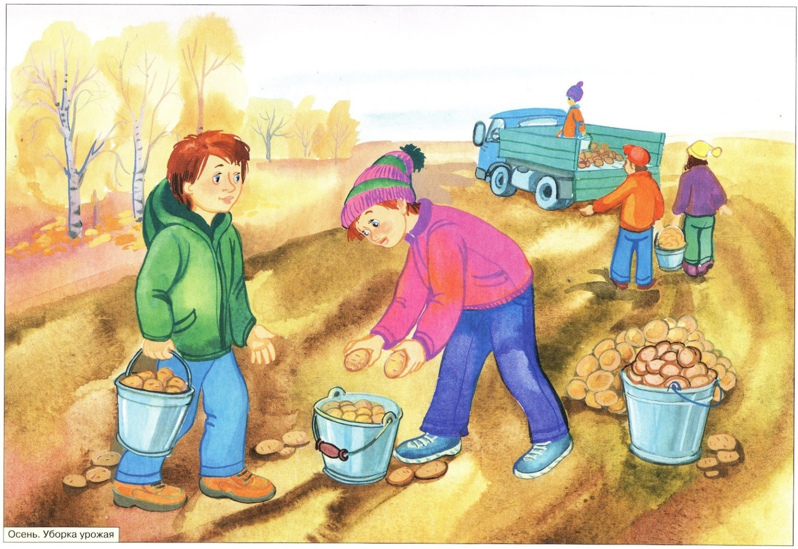
Чурукта уруглар чүнү кылып турар-дыр?

Slide 8
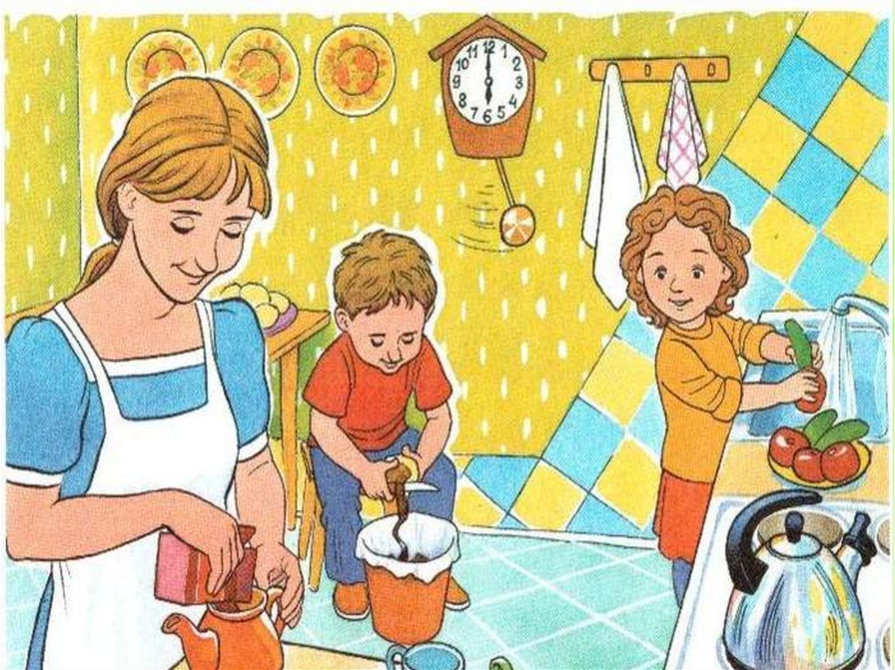
Уруглар авазынга канчаар дузалажып турар-дыр, чугаалаңар

Slide 9
үлегер домакты өөренип алыңар
Күш-ажыл кижини каастаар.

Slide 10
Четтирдим улуу-биле!

